Slide 1
APOYO GUÍA N° 15
EJE TEMÁTICO: PATRONES Y ÁLGEBRA
PRIORIZACIÓN CURRICULAR, NIVEL 1: (OA 13): Identificar y describir patrones numéricos en tablas que involucren una operación de manera manual y/o software educativo.
Objetivo: Identificar y aplicar patrones numéricos de adición y sustracción en tablas.
Colegio Mineral El Teniente
Cuarto año Básico A – B y C
Maritza Medina Silva

Slide 2
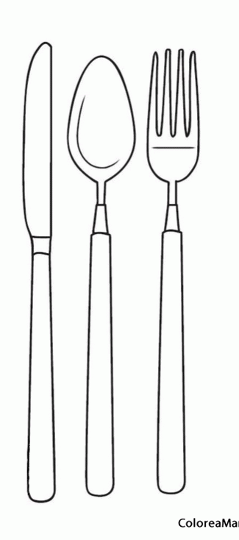
CONCEPTOS CLAVES
Los patrones o reglas y las secuencias o series, son elementos que trabajamos a diario.
Por ejemplo: cuanto tu mamá te pide colocar el servicio en la mesa, y te esperas por hacerlo bien, los dejaras todos con el mismo orden, supongamos que es para 3 personas quedaría algo así:
Para ordenar utilizas un patrón, una misma regla, realizas la misma acción cada vez
PATRÓN: es una regla que se repite y llega a formar una secuencia numérica.
La forma que quedó ordenado es la secuencia de dos o más grupos que tienen el mismo orden
SECUENCIA: o una sucesión es un grupo de números o de otros elementos matemáticos que forman un conjunto ordenado

Slide 3
Observa la figura, ¿Cuántos palitos necesitó?
Para 1 figura se usaron 4 palitos
Si quiero agregar otra figura de 4 palitos, entonces debo sumar 4
¿Si armamos 2 figuras iguales, ¿Cuántos Crees que ocuparemos?
Para 2 figura se usaron 8 palitos
Si quiero agregar otra figura de 4 palitos, entonces debo volver a sumar 4
¿Si armamos 3 figuras iguales, ¿Cuántos Crees que ocuparemos?
Para 3 figura se usaron 12 palitos.

Slide 4
Si ordenamos en una tabla, la cantidad de elementos de acuerdo a la cantidad de figuras nos queda algo así:
Patrón:
Sumar 4
Figura | Cantidad de Palitos
1 | 4
2 | 8
3 | 12
4 | 16
5 | 20
4 + 4 = 8
8 + 4 = 12
12 + 4 = 16
16 + 4 = 20
Secuencia: 4, 8, 12, 16, 20

Slide 5
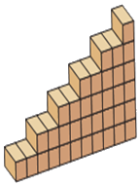
¿y qué pasa si en lugar de sumar resto elementos?
Ángel construyó una figura con bloques de madera. En el primer nivel colocó once bloques, en el segundo puso dos bloques menos, y así sucesivamente
Patrón:
RESTAR 2
Nivel | Cantidad de bloques
1 | 11
2 | 9
3 | 7
4 | 5
5 | 3
6 | 1
11 – 2 = 9
9 – 2 = 7
7 – 2 = 5
5 – 2 = 3
3 – 2 = 1
Secuencia: 11, 9, 7, 5, 3, 1

Slide 6
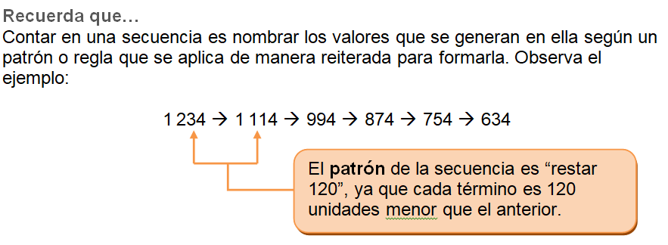
Secuencia decreciente, puesto que va disminuyendo
Secuencia creciente, puesto que va aumentando
El patrón de la secuencia es «sumar 120», ya que cada término es 120 unidades mayor que el anterior

Slide 7
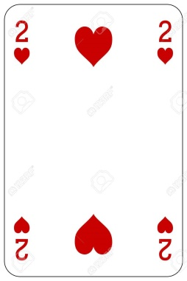
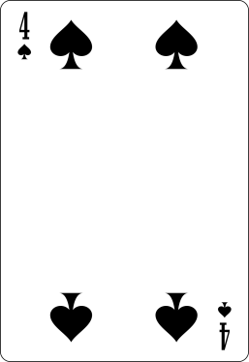
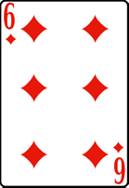
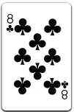
AHORA ES TU TURNO. INTÉNTALO, TU PUEDES
Observa la siguiente secuencia ¿Qué carta sigue?
Haz clic en el siguiente link para seguir practicando
https://www.curriculumnacional.cl/docente/629/articles-33601_recurso_html.html

